Slide 1
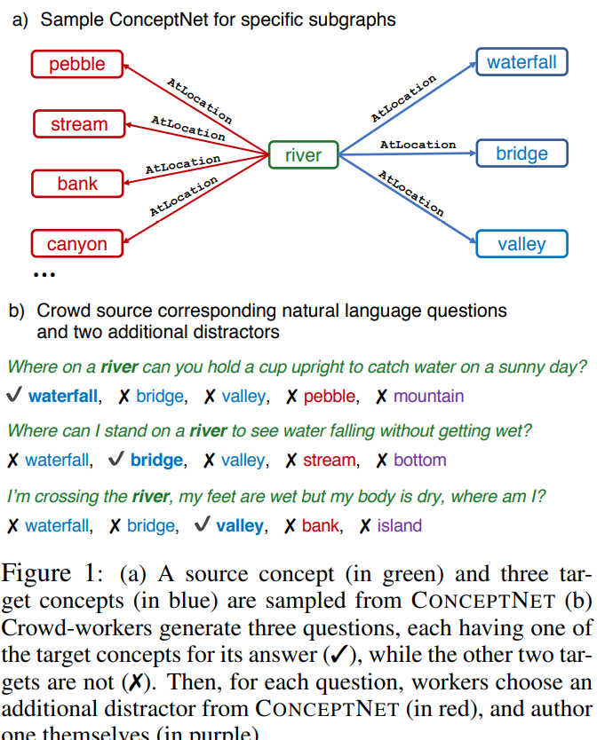
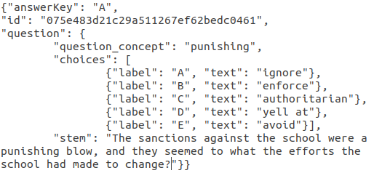
COMMONSENSEQA: A Question Answering Challenge Targeting Commonsense Knowledge
대화형 데이터 셋에서 추가 제공되는 정답지가 없다면?
일반적인 대화형
https://www.tau-nlp.org/commonsenseqa
https://arxiv.org/pdf/1811.00937.pdf

Slide 2
introduction
인간이 질문에 답할 때 공간 관계, 원인 결과, 과학적 사실 및 사회적 관습에 대한 상식과 배경 지식을 활용한다. 이러한 질의응답은 인간에게는 자연스러우나 NLP 에선 벗어나 있다. 이러한 Question Answering 은 상식적인 지식이 필요하지 않은 주어진 맥락에서 답을 찾을 수 있는 사실적 질문에 대한 답변에 초점을 맞추었다. 최근에는 상식적 추론을 위한 데이터 셋 개발에 노력을 기울이고 있다.
CommonsenseQA 를 제시한다. ConceptNET에 기반한 상식선의 질의응답 데이터 셋. 하나의 질문에 자동적으로 답변 3개와 수동으로 입력한 답변 2 하여 5개의 답변을 준비.

Slide 3
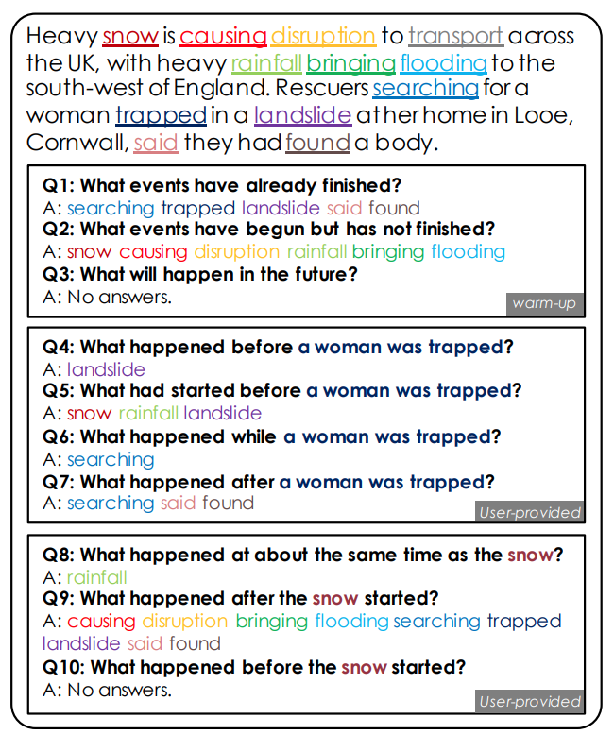
TORQUE: A Reading Comprehension Dataset of Temporal Ordering Questions
미래에 어떻게 될지 예측 가능할까?
텍스트의 이해 + 시간 흐름에 대한 이해
before, after ,start 와 같은 시간 흐름 단어에 민감하게 반응하길 원함
https://allennlp.org/torque.html
https://arxiv.org/pdf/2005.00242.pdf

Slide 4
introduction
텍스트를 이해함에 있어 시간은 중요한 요인이다. 이벤트의 정확한 시간은 종종 텍스트에서 암시된다. 이 논문은 시간적 관계에 대한 독해력을 연구한다. 즉 텍스트가 주어졌을때 시간적 관계 질문에 대하여 답해야 한다. 기존의 데이터셋으로 이와같은 시간에 대한 해결이 불가능 함으로. TORQUE 데이터 셋을 제시한다.
시간관계 독해에는 다음과 같은 문제가 따라온다.
기존의 독해에선 요구되지 않았다.
텍스트 안에는 많은 이벤트가 존재한다. 즉 하나의 질문에 여러 타임이벤트에 대한 확인이 필요하다.
'before',’after’,’start’와 같은 몇몇에 단어에 민감하다.
이러한 문제를 대상으로 하는 TORQUE 를 제시한다.

Slide 5
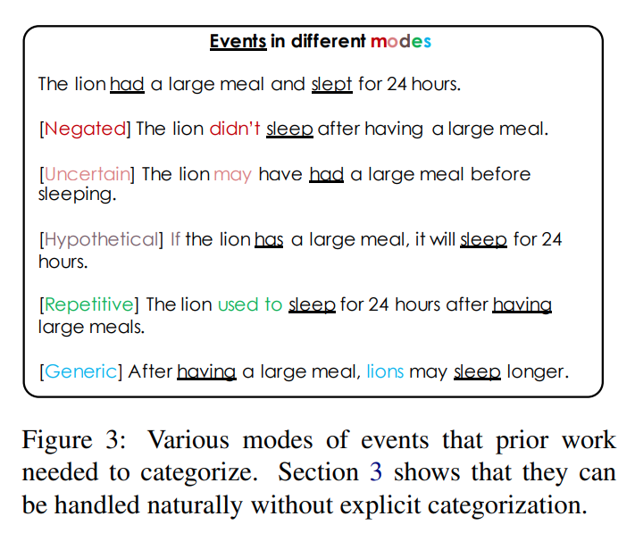
2. Definitions
2.1 Events
이벤트는 동사,형용사, 명사에 의해 유발된 행동/상태로 정의된다. 이벤트를 동사 또는 명사로 정의. 특히 동사를 형용사나 전치사 대신 사건으로 분류한다.
텍스트가 항상 정확하지 않음으로, negated, uncertain, 또는 다른 label 을 중복적으로 얻을수 있다.

Slide 6
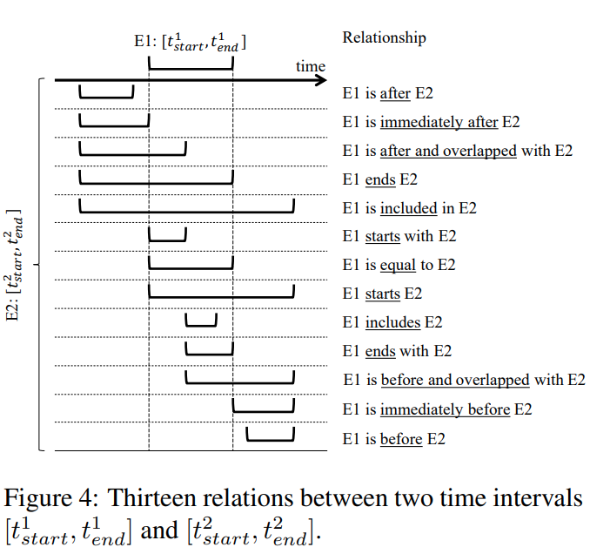
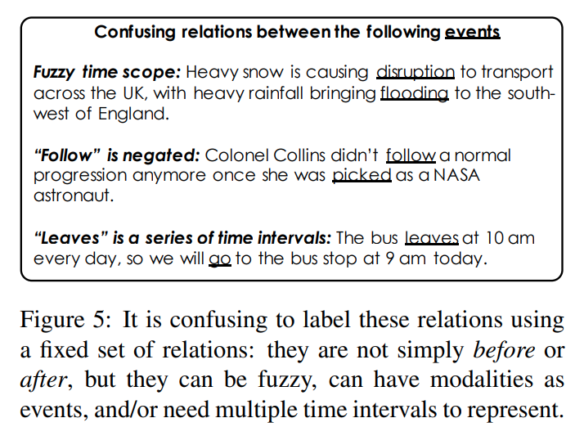
2. Definitions
2.2 Temporal Relations
Temporal relations는 두 이벤트의 관계, 또는 한 이벤트와 고정된 시점 간의 관계를 설명한다. 세가지 항목(A,r,B)을 이용하여 설명 가능하다. (A,r,B)에서 A,B 는 이벤트 또는 시점이고 r은 시간 관계이다.
두 이벤트를 표현하는 방법은 그림4와 같은 13가지 방법이 존재하나 그림 5와 같이 모호한 경우 또한 존재한다.
이러한 경우를 위하여, 자연어를 사용하여 이벤트 관계에 대한 주석을 추가한다.

Slide 7
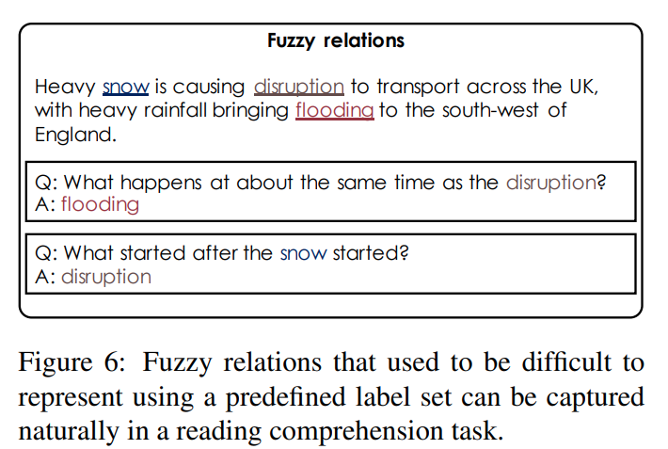
3. Natural Language Annotation of Temporal Relations
두 사건 사이의 시간적 관계를 (A,r,B) 로 표기하는것을 상기하고. 시간적 관계 질문을 표시하기 위해 (?,r,B)를 사용한다. 예를 들어 (?,happened before, SLEPT) 는 "What happened before a lion slept?"를 의미한다. 그 다음 문장이 유지되는 모든 A 를 문장(A,r,B)에 대한 답으로 기대하고, A,B 에 대한 시점을 가정하고 이를 참으로 가정한다.
3.1 Advantages
첫째 fuzzy relations는 자연어 질문으로 표현 가능하다. 그림6의 경우 disruption 과 flooding은 동시에 발생했지만 어느것이 더 이른 것인지 확실하지 않다. snow 와 disruption 역시 모호다하. 이 와 대조적으로 QA 쌍은 이러한 fuzzy relation을 자연스럽게 포착한다.

Slide 8
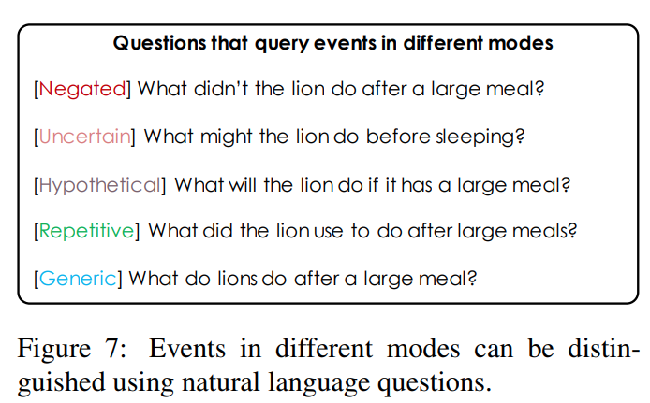
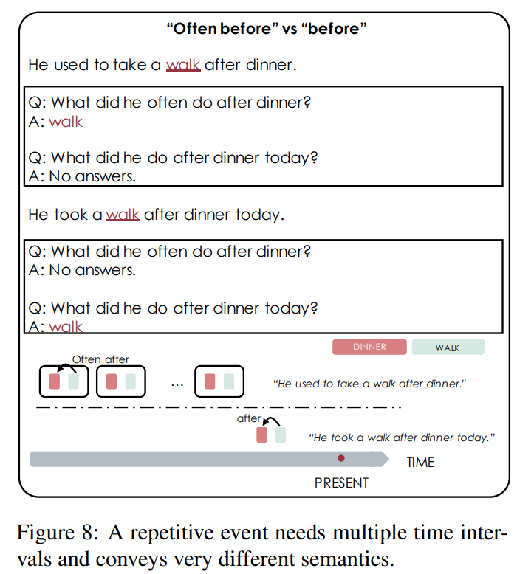
3. Natural Language Annotation of Temporal Relations
3.1 Advantages
둘째로 자연어 질문은 다양한 이벤트 모드를 통합 할수 있다. 그림7은 "having a meal" 과 "sleeping” 간의 관계를 다양한 모드에서 정확하게 질문하는 방법을 보여준다. 이와 반대로,(만일 하나의 라벨만 선택 가능하면) 우리 이러한 관계를 알기전에 선택해야 된다. 예를 들어 반복적인 사건은 단일 간격이 아닌 일련의 간격 일수 있으며, 종종 이전은 이전과 다를수 있다. (그림8)

Slide 9
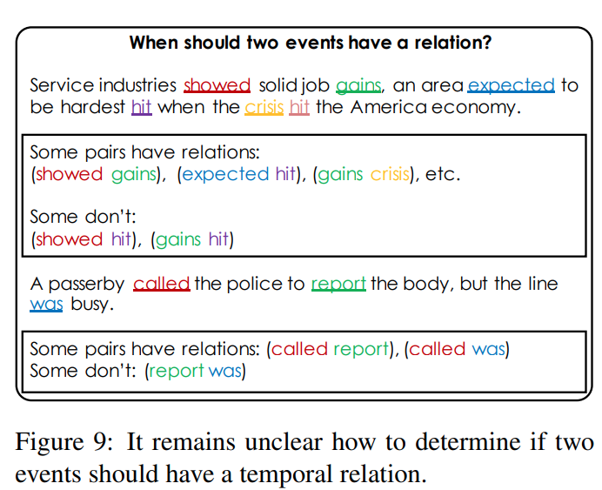
3. Natural Language Annotation of Temporal Relations
3.1 Advantages
셋째로, 두 사건이 언제 관계를 가져야 하는지를 결정. 없는 관계를 요구하는 것을 피하기 위해 명시적으로 주석을 달아야하는 선생작업이 필요했다.
예를 들어 그림9의 다음과 같은 질문은 없을 것이다. “what happened after the service industries are hardest hit?” or “what happened after a passerby reported the body?”
자연스러운 질문은 “what was expected to happen when the crisis hit America?” and “what was supposed to happen after a passerby called the police?”
자연어 질문의 형식은 이벤트 또는 다른 이론의 속성에 대한 명시적인 주석의 필요성을 위회한다.

Slide 10
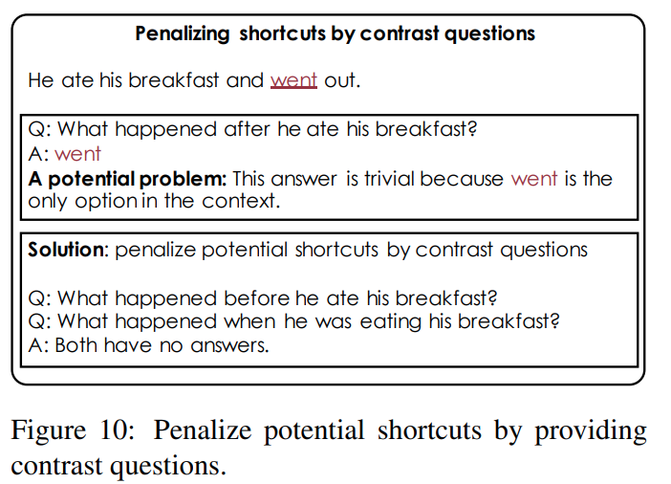
3. Natural Language Annotation of Temporal Relations
3.2 Penalize Shortcuts by Contrast Sets
데이터 세트를 구축할때 중요한 과제는 사소한 솔류션을 피하는 것이다. 그림10의 경우 텍스트에는 ATE와 WENT 가 있다. ATE 가 이미 질문에서 언급되었음으로 WENT의 대답은 근본적인 관계를 이해할 필요 없는 사소한 문제로 보인다.
이를 해결하기 위해 질문을 약간 수정하지만 대답은 극적으로 변경하는 대조 질문을 만든다.
특히 기존 질문 (?,r,B)에 대해 B를 계속 사용하고 r을 변경하는 방식 또는 시작/종료 시간에 대해 질문하도록 한다.
또한 작업자에게 사소한 수정(what happend, what occurred)을 피하기 위해 새로운 질문에 대한 답변이 원본과 어떠한 차이가 있는지 확인하도록 지시

Slide 11
4. Data Collection
Amazon Mechanical Turk을 이용하여 구축 하였으며(크라우드 소싱). 두개의 연속된 문장으로 구성된 구절에 초점을 맞춘다. 이는 시간 관계를 포착하기 쉽기 때문이다.
TempEval3(TE3) workshop 의 2.8K 에서 기사를 가져와 26K의 두 문장을 생성.
여기서 랜덤한 passage 를 제공하여 annotation 진행
모든 이벤트에 라벨링
다음 과정을 반복
시간적 관계에 대한 질문을 하고 사건 관계에서 답변
시간적 관계를 수정하여 하나 이상의 새로운 질문을 만들고 이에 답변
주석 지침은 공개 되어있으며, 품질 관리 이슈 및 가격에 대하여 다음 section에서 설명한다.

Slide 12
4. Data Collection
4.1 Quality Control
3가지 품질 관리 전략을 사용.
Qualification
작업자가 3가지 업무 (이벤트 라벨링, 시간 질문, 답변) 에 대해 train 과 test 를 진행하도록 설정. 미리 제작된 pool에서 랜덤하게 답변하도록 설정. 작업자는 3번 이내에 test 를 통과하면 1-level 로 설정
pilot
level-1 작업자에게 소량의 실제 데이터를 수행. 이를 수동으로 확인 후 피드백 제공. 이를 성공적으로 마치면 level-2. 이런 사람만이 실무를 진행. 63명의 level-2 중 60명이 실무 담당
Validation
작업 결과에서 20%를 가져와 4명의 다른 level-2 인원으로 이벤트 validation 진행, 일부러 이벤트에 약간의 noise 추가. 5명의 과반수 방법으로 결과 생성.
두번째로 2명의 level-2 작업자에게 초기 annotation의 noise를 추가한 답변을 확인.
질문에대한 검사는 진행하지 않았음

Slide 13
4. Data Collection
4.2 cost
3가지 업무를 제시하였고 작업자는 일부 혹은 전체를 진행하였다.
3가지 업무는, 이벤트 라벨링, 3개의 워밍업 질문 생성, 12개의 질문의 답변.
최종 보상은 $6 + 질문 * 0.5$ 로 구성. 따라서 작업자는 (1) 이벤트 라벨링과 질문생석을 더 적게 진행하였고 (2) 질문을 단순히 생성하기 보다 있는 질문을 수정하였으며 (3) 각 작업에서 추가 질문을 하였다.
실제 작업자 평균 2개의 구절을 사용하였으며. 확인 작업에 약 0.1$ 의 비용이 소모되었다.
총 TORQUE 는 전체 15K에 하나의 질문당 평균 $0.70을 지불하였다.

Slide 14
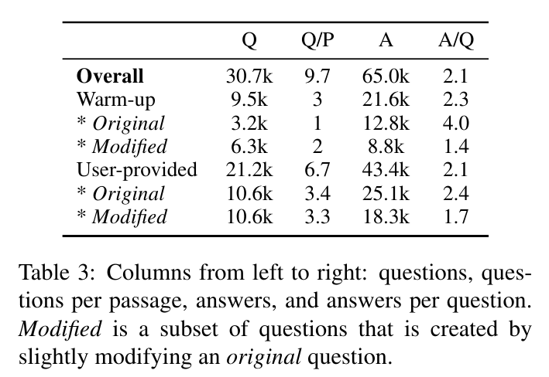
5 TORQUE Statistics
TORQUE는 3.2K의 구절 주석이 존재하며, 24.9K 의 이벤트, 21.2K의 질문이 있다. 모든 구절에는 이벤트가 이미 발생했는지, 진행중인지, 앞으로 일어날지 묻는 3개의 하드 코딩된 질문이 있다. 표3은 기본 통계 내역이다. 3개의 질문이 존재했을때 첫번째를 원본, 나머지는 이를 기준으로 수정본 으로 취급한다.

Slide 15
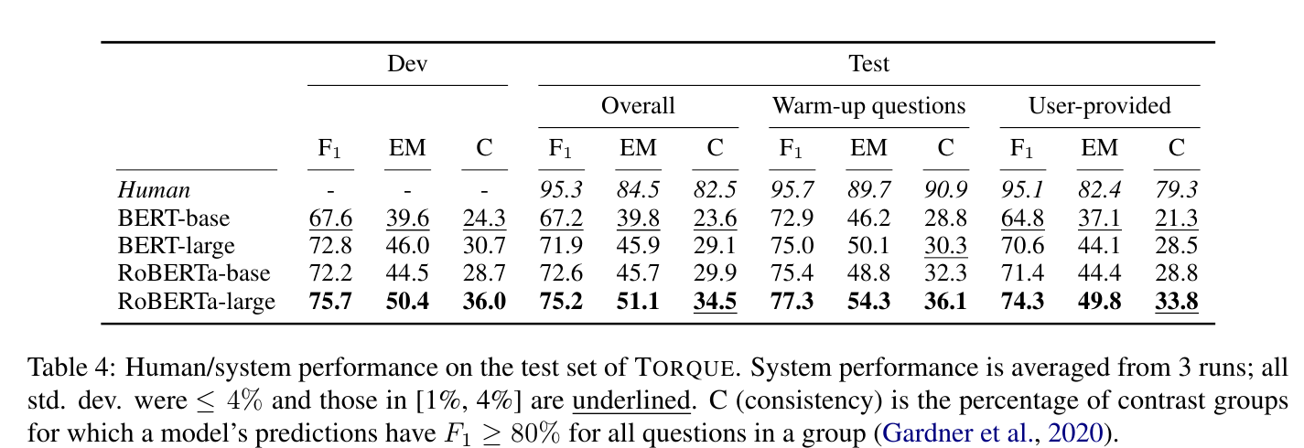
6 Experiment
80%, 5%, 15% 를 각각 train, dev, test로 설정하였다. 엔드투엔드 방식으로 input을 구절과 질문을 받아 이 토큰이 답변인지 답하는 binary classification 을 진행. BERT 혹은 RoBERTa 에 1 layer 만 추가한 모델을 이용하여 진행. 사람과 base code의 결과는 table 4 참고. 최고 성능 RoBERTa-large도 인간보다 약 30% 낮다.
데이터와 코드는 공개되어 있다.

